Slide 1



٣-٢
كتابة المعادلات بصيغة الميل والمقطع

Slide 2







صباح الخير ياوطني
صباح المجد والعلياء
الحضور والغياب

Slide 3



شريط الذكريات
.
تمثيل المعادلات المكتوبة بصيغة الميل والمقطع بيانيًا

Slide 4





١
ضع علامة صح او خطا
الاختيار العشوائي
الدالة هي علاقة تربط بعض المدخلات بالمخرجات
⭐️
تحصلين على ⭐️درجة ⭐️ يانجمة الرياضيات
٢
المقطع السيني للدالة ص= ٣ س هو س =٠
٣
ميل المستقيم المار بالنقطتين (٢، ٤) ،( ٣، ٤) هو -٣
٤

Slide 5


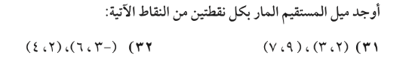


استراتيجية التصفح
علمتني الرياضيات
ان اليأس والنجاح خطآن متوازيان لا يلتقيان
اليوم
مهارات سابقة
التاريخ
الحصة
صفحة
١٠٠

Slide 6



طريقة ،اسلوب ، او صورة ،هيئة ،…
صيغة :
مرادف كلمة
🎯كتابة معادلة المستقيم اذا علم ميله ونقطة يمر بها بصيغة الميل والمقطع .
🎯كتابة معادلة مستقيم علمت احداثيات نقطتين يمر بهما بصيغة الميل والمقطع
تمثيل المستقيم
بالميل والمقطع الصادي
المفردات
التنبؤ الخطي

Slide 7

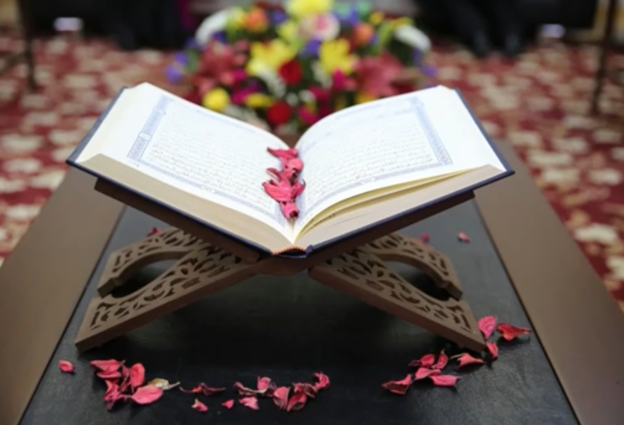

الصيغ في القران الكريم عديدة

Slide 8

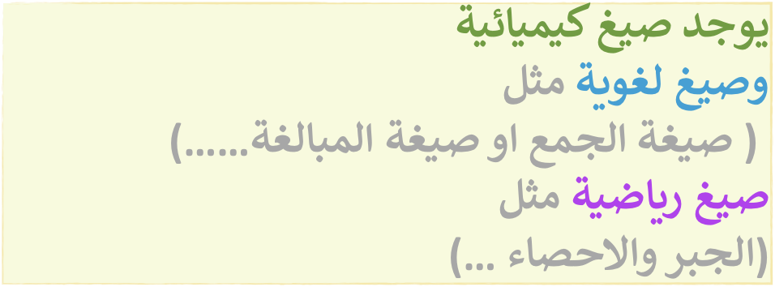
الصيغ حولنا

Slide 9



.
و بلغة الرياضيات نصوغ حب الوطن بهذه العبارة
ان المملكة العربية السعودية هي القاسم المشترك الاكبر الذي يضمنا بدون باقي والمضاعف المشترك للانتماء والولاء والحب والعطاء

Slide 10
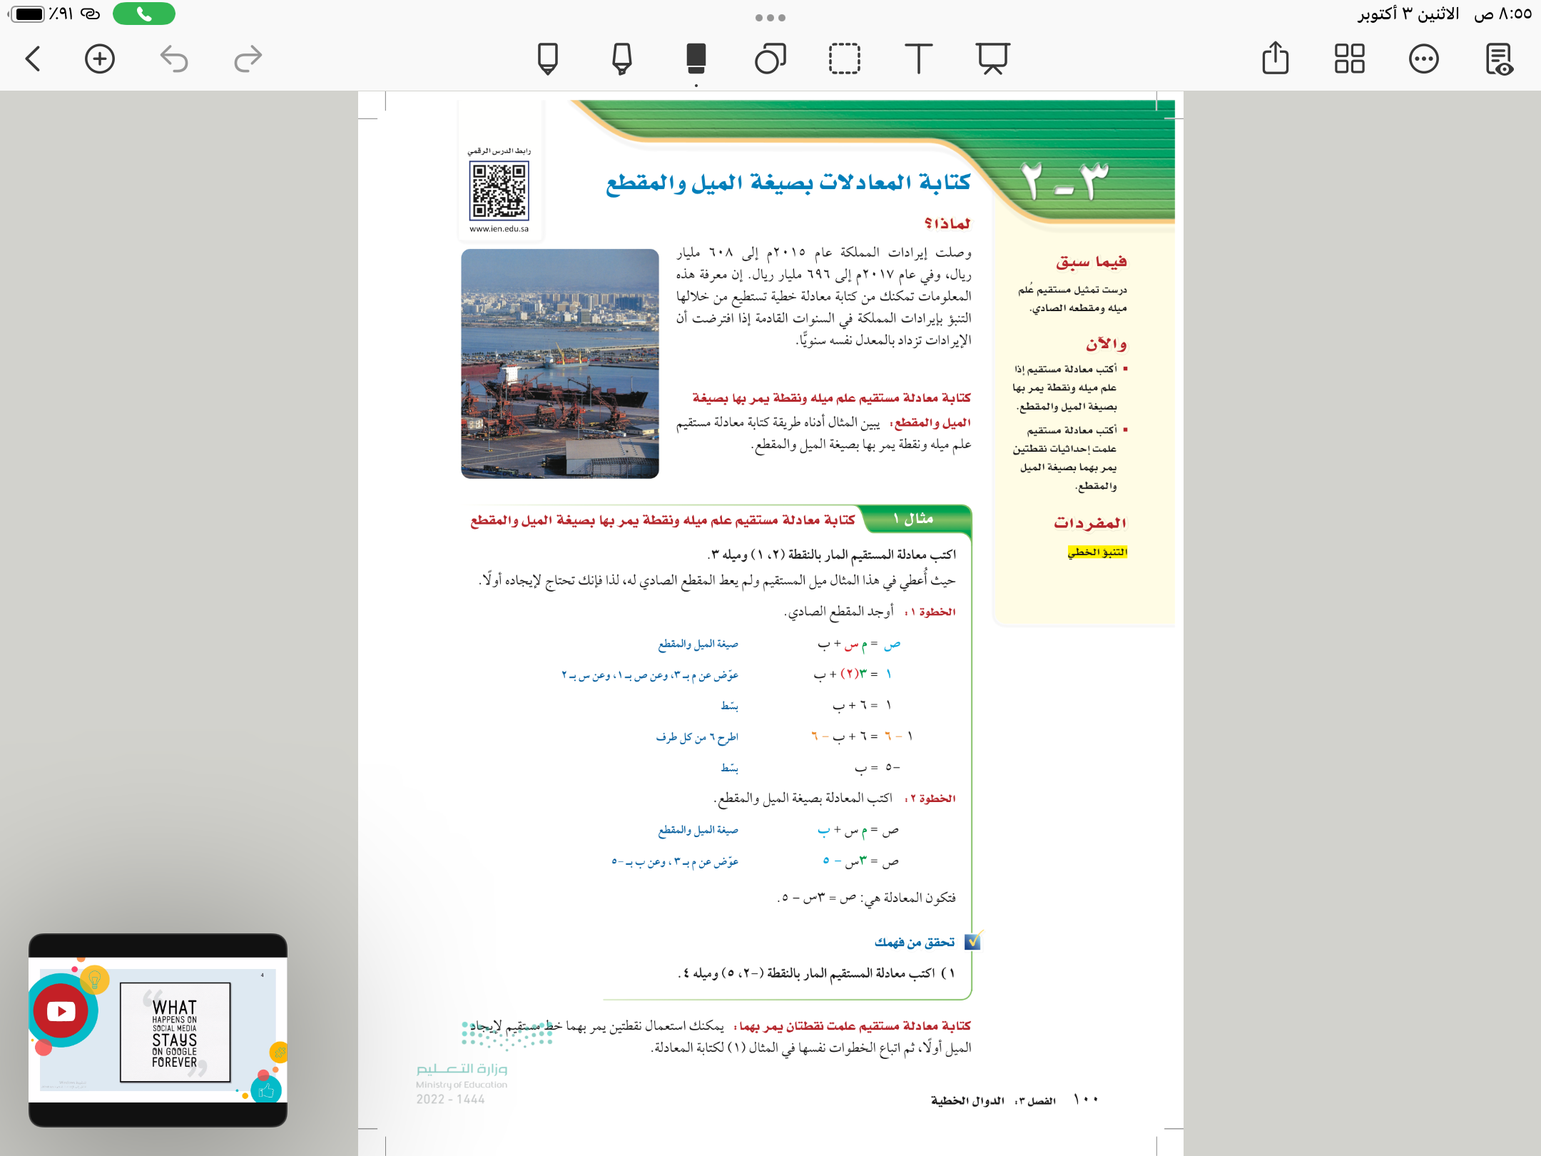

١٠٠

Slide 11





تعلمنا سابقا
ص = م س + ب
المقطع الصادي
الميل

Slide 12


١٠٠

Slide 13

١٠٠
مثال

Slide 14






١٠٠
تحقق من فهمك
١
٢-كتابة معادلة المستقيم بصيغة الميل والمقطع
١- ايجاد المقطع الصادي
نعوض
=٤✖️-٢ + ب
٥
ص= ٤ س + ١٣
٥= -٨ + ب
فكر
زاوج
شارك
١٣= ب
الاختيار العشوائي

Slide 15


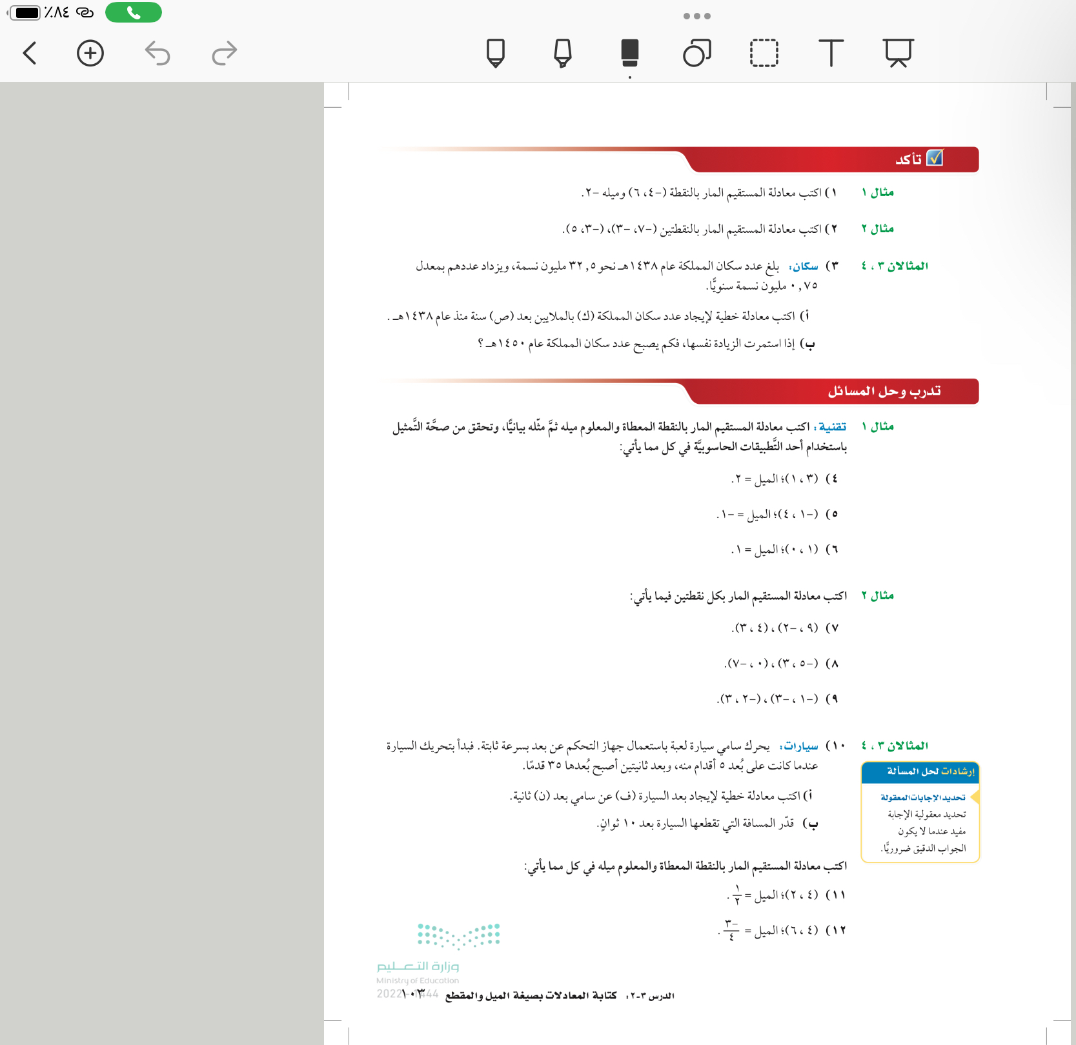

١٠٣
تأكد
١
٢-كتابة معادلة المستقيم بصيغة الميل والمقطع
١- ايجاد المقطع الصادي
٦= -٢✖️-٤ + ب
ص= -٢ س -٢
نعوض
٦= ٨ + ب
-٢= ب

Slide 16
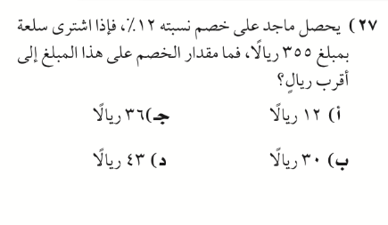
١٠٦
تدريب على الاختبارات الدولية

Slide 17

١٠١

Slide 18

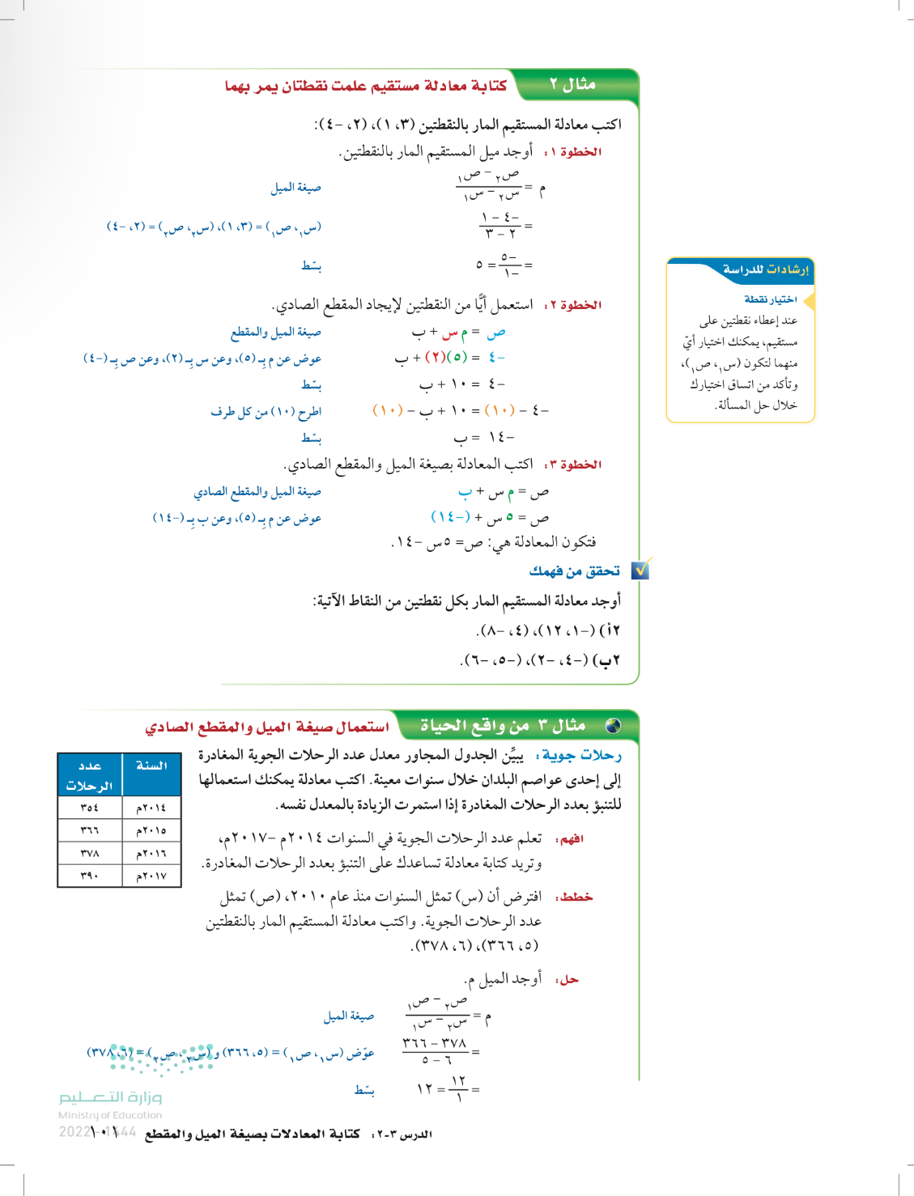
١٠١
مثال

Slide 19

١٠١
تحقق من فهمك
٢ أ
٣-كتابة معادلة المستقيم بالميل والمقطع
٢- ايجاد المقطع الصادي
١- ايجاد الميل
فكر
زاوج
شارك
الاختيار العشوائي

Slide 20

١٠٣
تأكد
٢

Slide 21

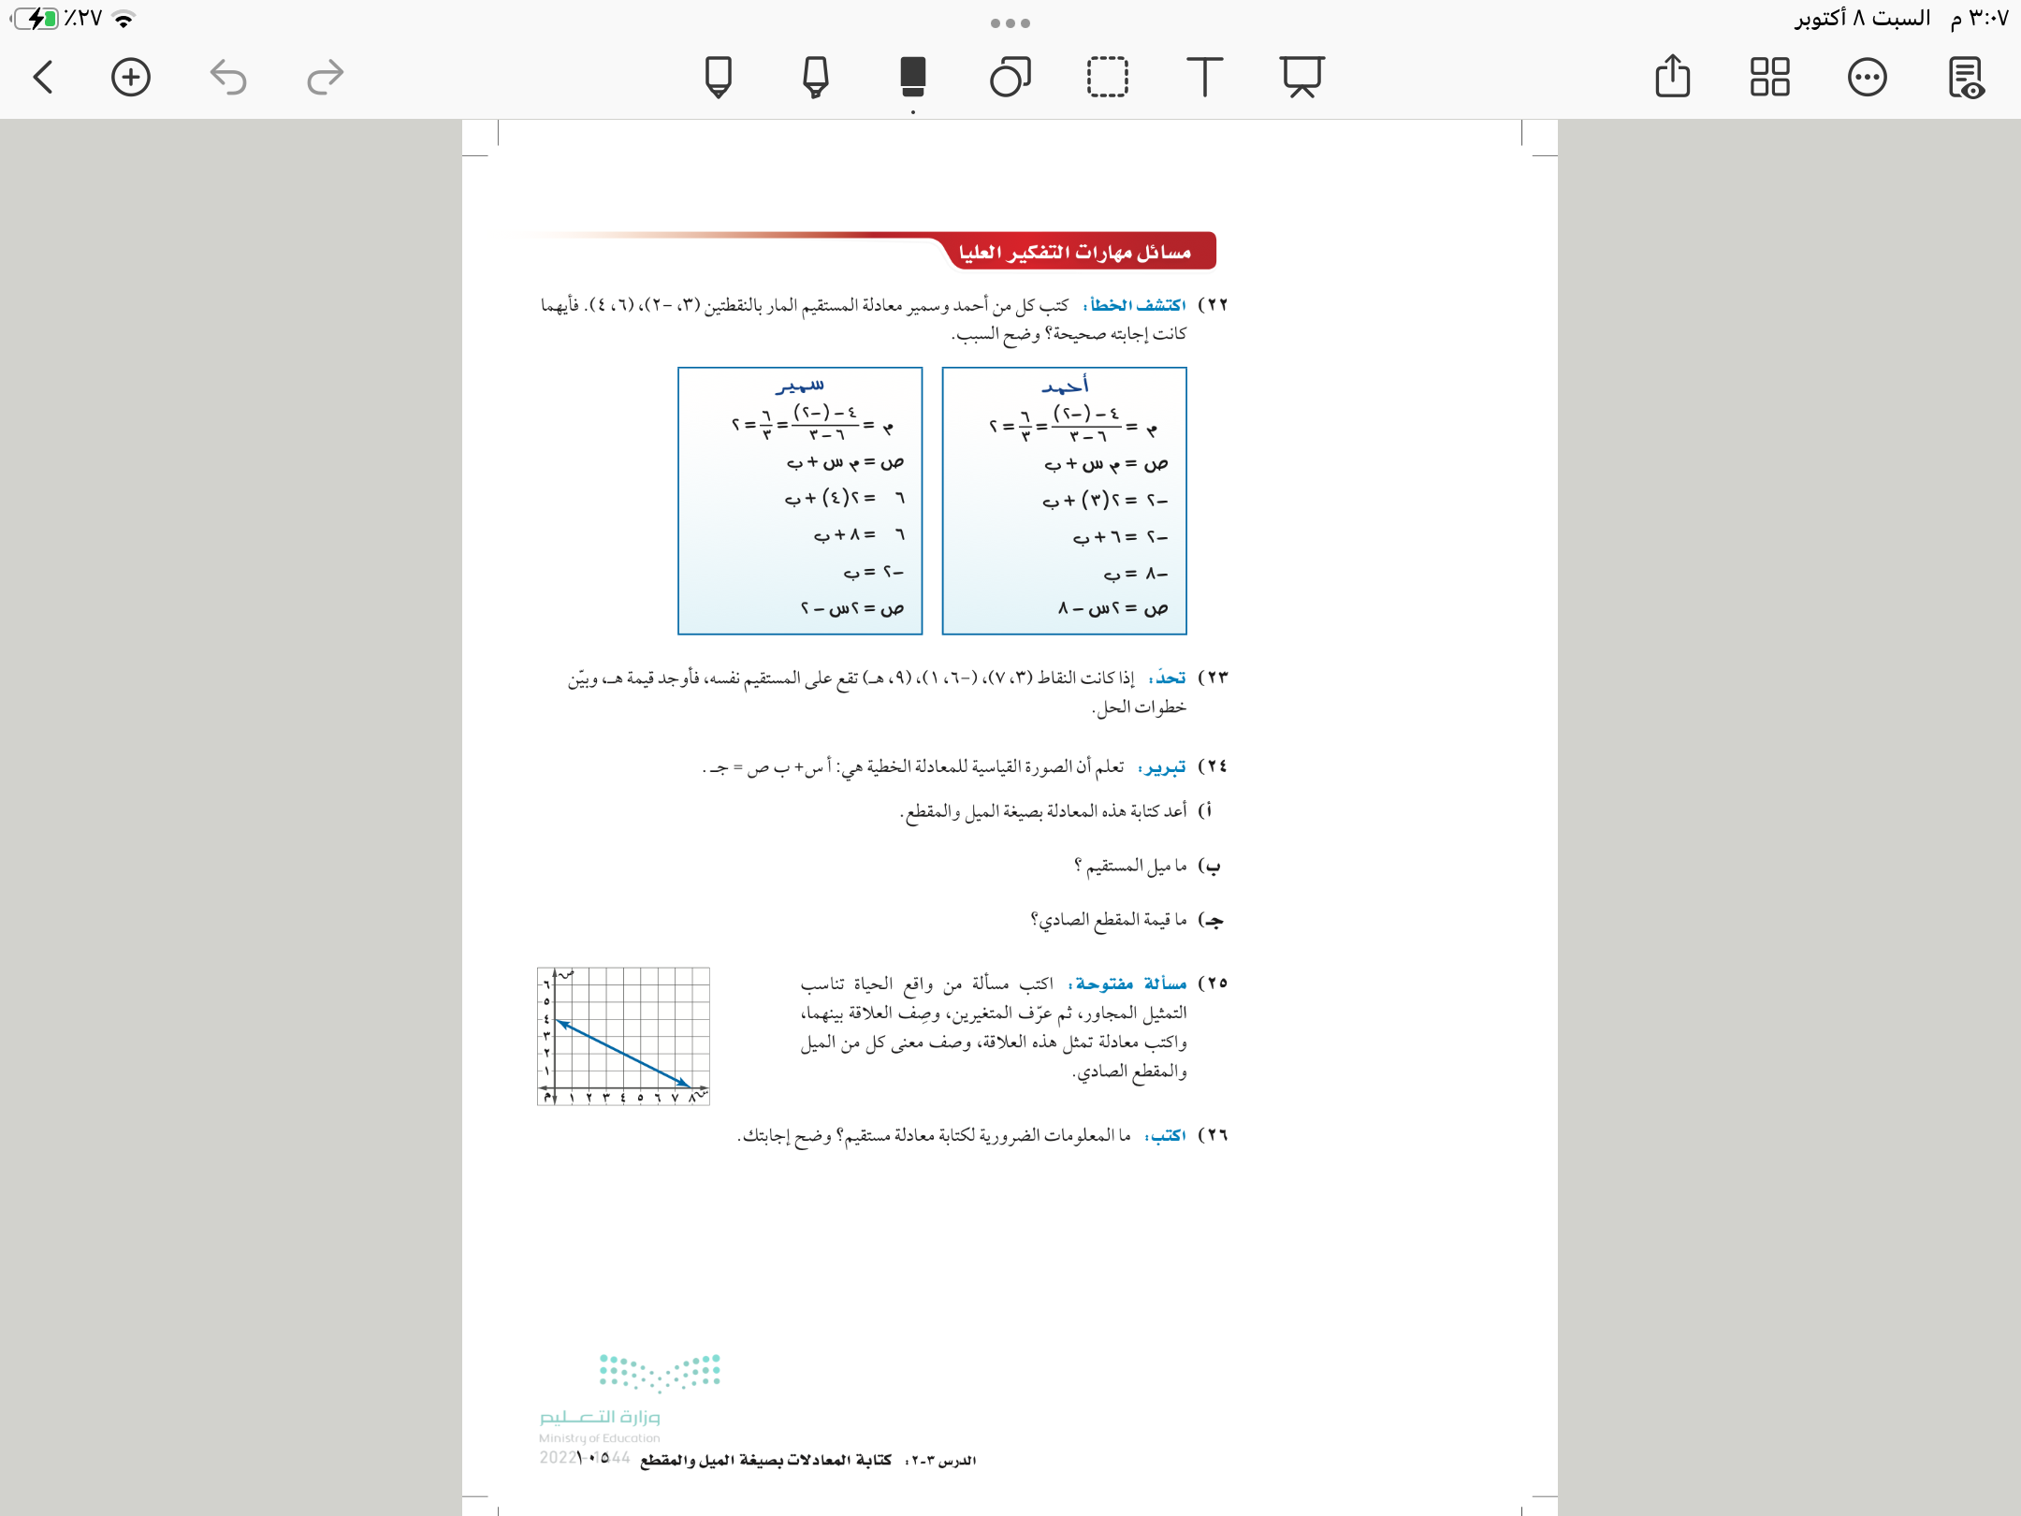
١٠٥
مهارة تفكير عليا

Slide 22


١٠٣
تدريب وحل المسائل
٤
٧

Slide 23

١٠١

Slide 24
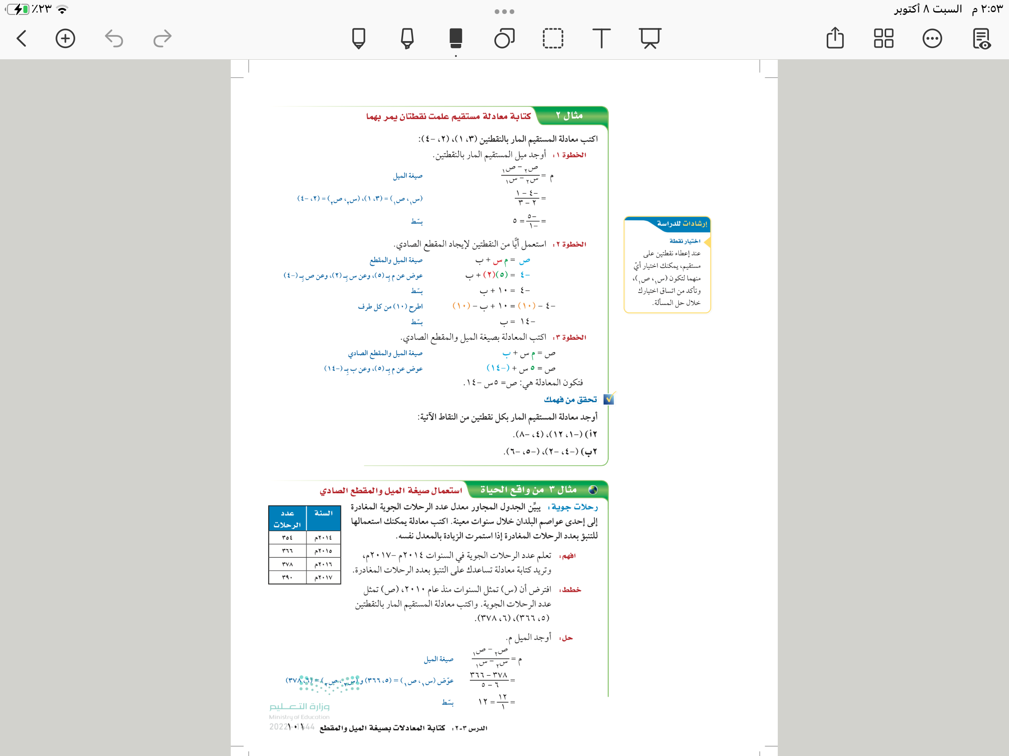
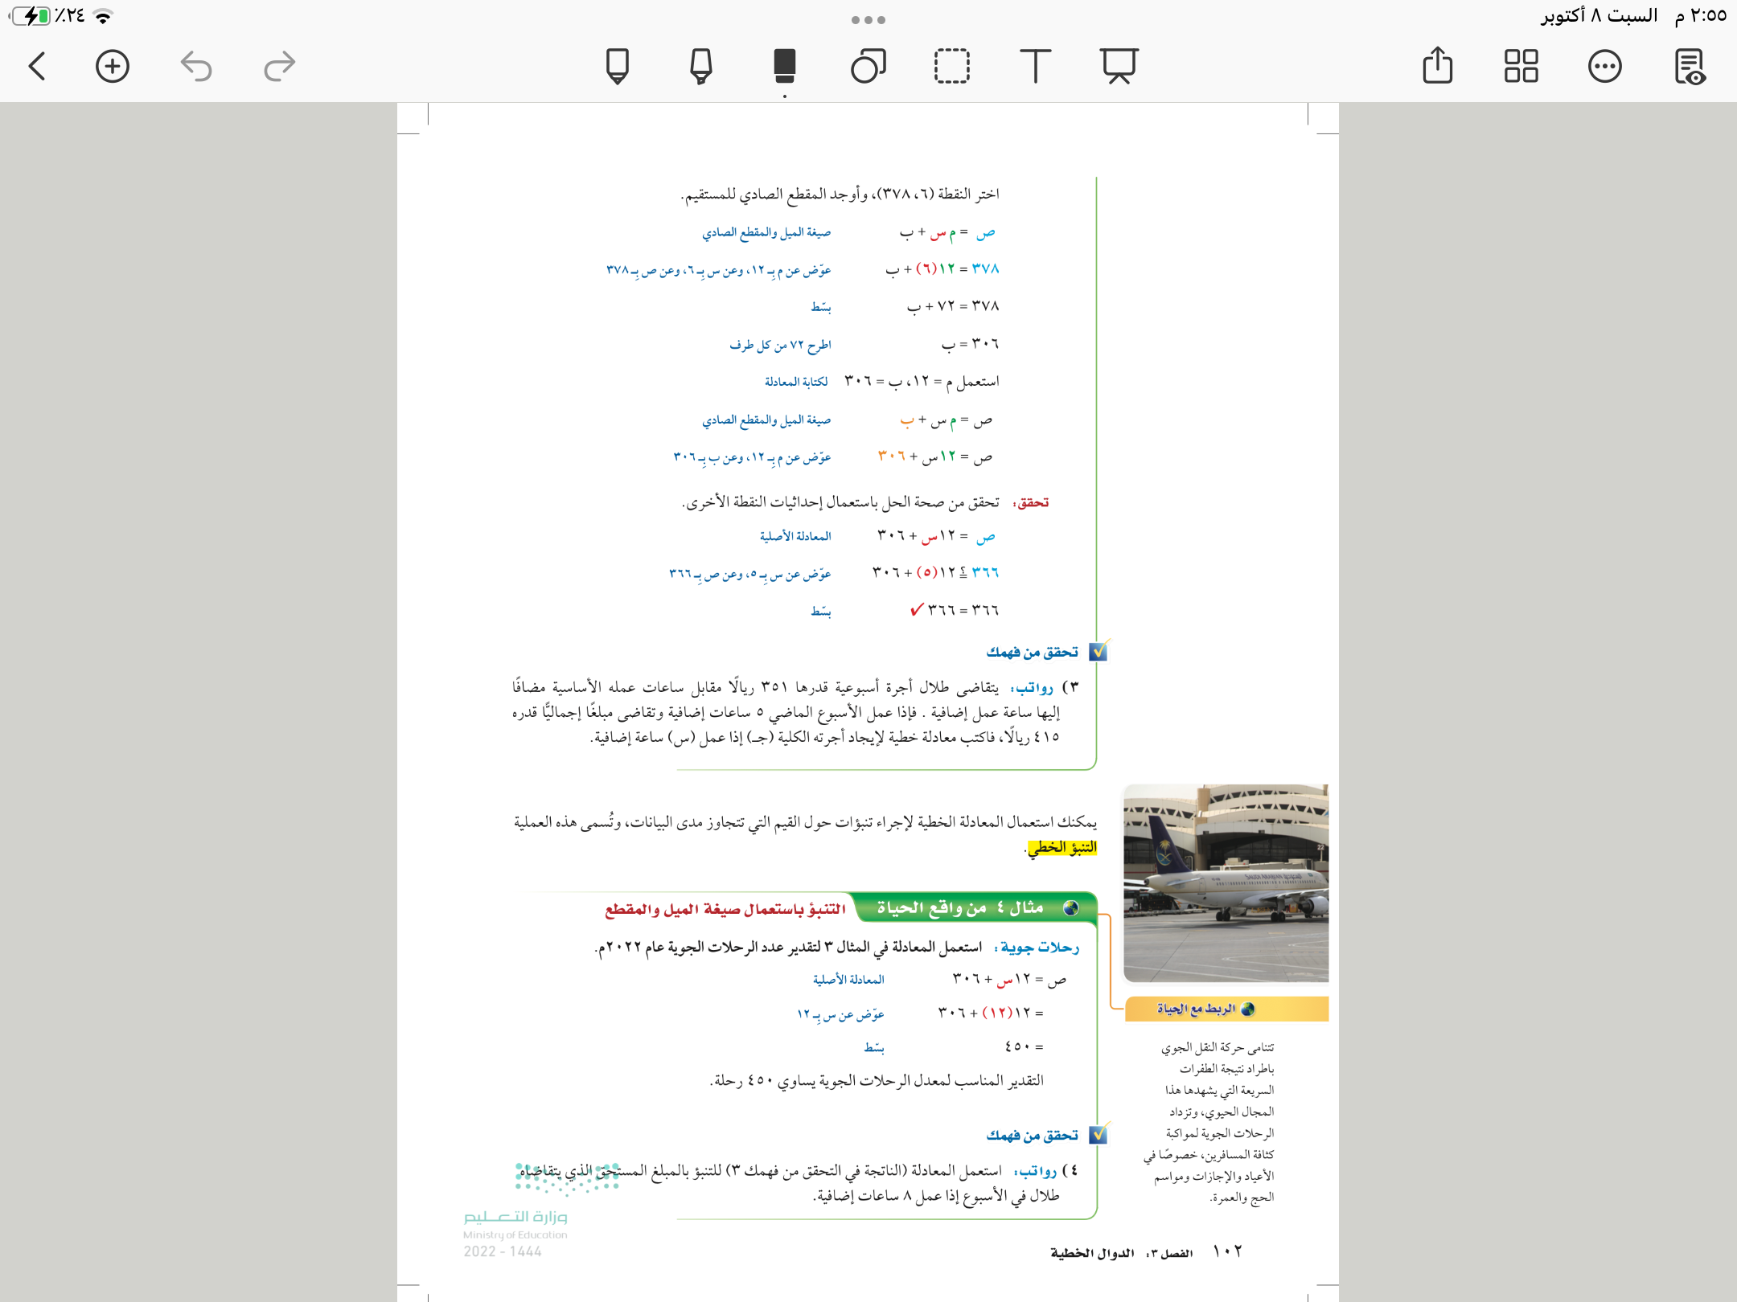
١٠١
مثال من واقع الحياة

Slide 25


١٠١
مثال من واقع الحياة

Slide 26

١٠٢
تحقق من فهمك
٣
فكر
زاوج
شارك
الاختيار العشوائي

Slide 27
١٠٢
تحقق من فهمك
٤
فكر
زاوج
شارك
الاختيار العشوائي

Slide 28

١٠٣
تأكد
٣

Slide 29
١٠٥
مهارة تفكير عليا

Slide 30

١٠٣
تدريب وحل المسائل
١٠

Slide 31














١٠٣
معادلات بصيغة الميل والمقطع
عزيزتي الطالبة
يمكنك زيارة قناة عين التعليمية للاستفادة
كتابة المعادلة بمعلومة نقطتين
كتابة المعادلة بمعلومة الميل ونقطة
سُبْحَانَكَ اللَّهُمَّ وَبِحَمْدِكَ، أَشْهَدُ أَنْ لَا إِلَهَ إِلَّا أَنْتَ أَسْتَغْفِرُكَ وَأَتُوبُ إِلَيْكَ

Slide 32
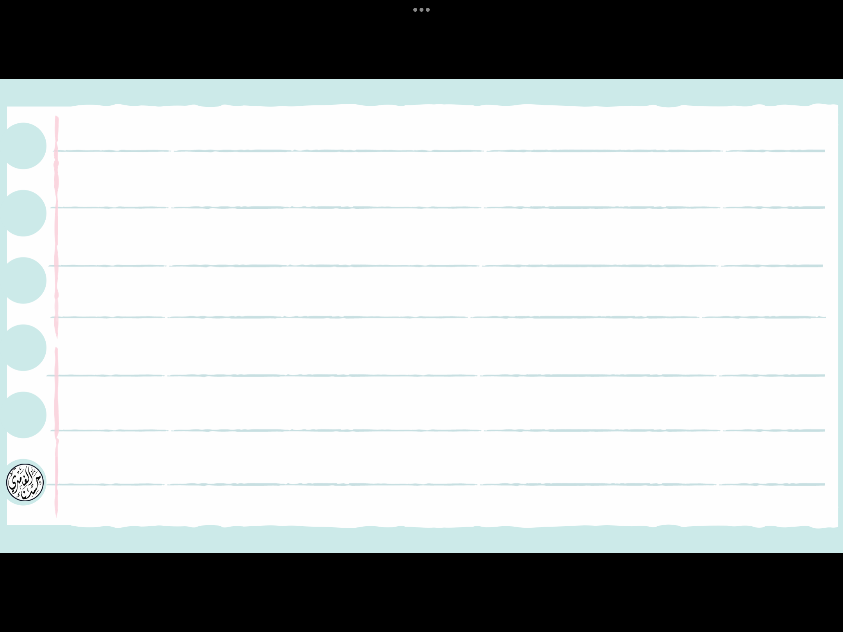



روابط مجموعة رِفعة التعليمية
🔻
https://linktr.ee/Refa2
@Maths0120
@hasnaa-2
https://t.me/hasna_math
لاتنسوني من دعواتكم الصادقة

